Slide 1
Analyse de sensibilité Bayesienne à l’erreur de classification
Greenland, S., Bayesian perspectives for epidemiologic research: III. Bias analysis via missing-data methods IJE 2009; 38:1662–1673

Slide 2
Erreur de classification de l’exposition
Exemple de l’utilisation d’antibiotique
Y: mort subite du nouveau-né (oui/non)
T: utilisation d’antibiotique véritable
X: utilisation d’antibiotique observée
X
?
?
T
Y
Greenland S. IJE, 2009;38:1662-1673.

Slide 3
Tableau de données élargi
 | X=1 |  |  | X=0
 | T=1 | T=0 |  | T=1 | T=0
Y=1 | 173π₁₁₁ | 173π₀₁₁ |  | 602π₁₀₁ | 602π₀₀₁
Y=0 | 134π₁₁₀ | 134π₀₁₀ |  | 663π₁₀₀ | 663π₀₀₀
π_{txy} = P[T=t|X=x,Y=y]
Analyse standard suppose π_{xxy} = 1, soit P[X=T] = 1.

Slide 4
Interprétation
π₁₁₁ : Valeur prédictive positive chez les cas
π₀₀₁ : Valeur prédictive négative chez les cas
π₁₁₀ : Valeur prédictive positive chez les témoins
π₀₀₀ : Valeur prédictive négative chez les témoins
Analyse de sensibilité classique: spécifier quelques jeux de valeurs possibles.

Slide 5
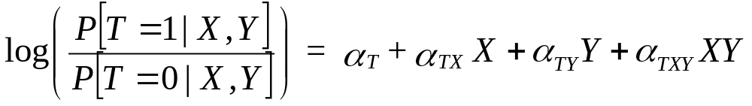
Modèle pour l’utilisation véritable d’antibiotique
Comme T n’est pas observée, impossible d’estimer les paramètres α par maximum de vraisemblance
Il faut spécifier des distributions a priori pour les paramètres α et utiliser l’approche Bayesienne.

Slide 6
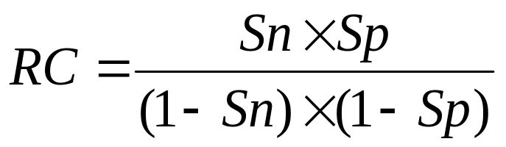
Spécification de la distri. de α_{TX}
exp(α_{TX}) est le rapport de cote pour la prédiction de T par X quand Y=0.
Rappel:
Moyenne de α_{TX} spécifiée en fonction de Sn et Sp. Ex: Sn = 0.6, Sp = 0.9, alors α_{TX} = log(13.5)
Variance: pour un intervalle a priori à 95% de (5,40), choisir Var[α_{TX}] = 0.25

Slide 7
Spécification de la distri. de α_{T}
exp(α_{T}/(1- α_{T})) = P[T=1|X=0,Y=0]
  = 1 – Valeur prédictive négative (VPN) chez les témoins.
Si on a spécifié Sn et Sp chez les témoins, on peut en déduire la moyenne de α_{T}. Il faut:
  Calculer P[T=1|Y=0] (prévalence de la vraie exposition chez les témoins)
  Ensuite, appliquer le théorème de Bayes pour passer de 1 – Sn à 1 – VPN.
Les détails se trouvent sur les 2 dernières diapos.

Slide 8
Spécification de la distri. de α_{TY}
En absence d’erreur de classification différentielle, RC_{TY} = exp(α_{TY}).
On garde la même distribution qu’auparavant pour le log(RC) entre usage d’antibiotiques et mort subite:
  Moyenne = 0 et variance = 0,5 = [½log(4)]² donne une probabilité 95% que RC_{TY} soit entre ¼ et 4.

Slide 9
Spécification de la distri. de α_{TXY}
α_{TXY} > 0 si les cas rapportent l’exposition plus exactement que les témoins.
α_{TXY} < 0 si les témoins rapportent l’exposition plus exactement que les cas.
α_{TXY} = 0 si l’erreur de classification est non différentielle.
Pour favoriser cette dernière hypothèse:
  Moyenne = 0
  Variance: pour un intervalle a priori à 95% de (½,2), choisir Var[α_{TX}] = 0.125 = [½log(2)]² .

Slide 10
Estimation du modèle
Méthode d’analyse de sensibilité Monte Carlo (ASMC ou MCSA en anglais)
  L’idée est d’échantillonner les paramètres du modèle à partir de leur distribution a priori pour générer des données complètes, qu’on peut ensuite analyser avec des méthodes standard.
  Similitude avec l’imputation multiple.

Slide 11
Mécanique
Répéter R fois (ex. R = 100 ou 200):
  Échantillonner α_{T}, α_{TX}, α_{TY} et α_{TXY} de leur distribution a priori.
  Calculer les π_{txy} à partir des valeurs de α obtenues.
  Calculer les fréquences espérées à partir des π_{txy}.
  Estimer RC_{TY} à partir des fréquences obtenues.
  Modifier RC_{TY} pour introduire la variabilité échantillonnale avec une méthode bootstrap.
Les R estimations de RC_{TY} approximent la distribution a posteriori du RC.

Slide 12
Résultats pour l’exemple de la mort-subite du nouveau-né
Programme ASMC
Médiane a posteriori de RC_{TY} = 1,18
Intervalle de probabilité à 95%: (0,38; 2,94)
Nous avons supposé une erreur de classification non différentielle. Vous avez dû apprendre qu’on s’attend alors à sous-estimer l’association.
Question: pourquoi les résultats de l’analyse de sensibilité indiquent plutôt une sur-estimation de l’association?

Slide 13
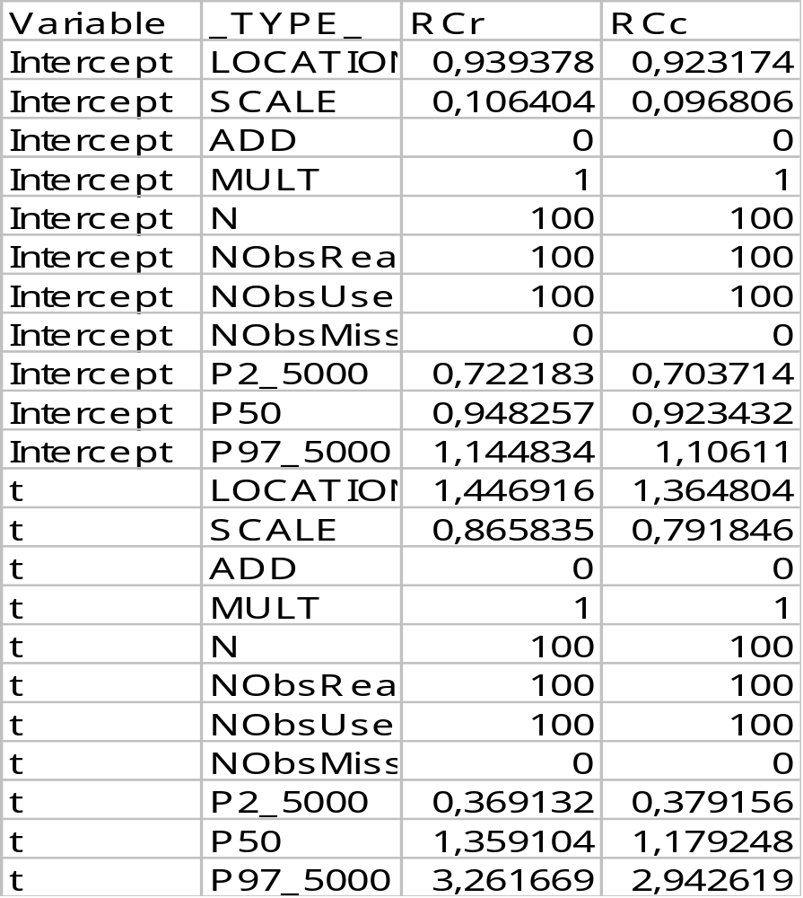
Résultats de
l’analyse de
sensibilité
bayesienne
de la mort
subite du
nouveau-né

Slide 14
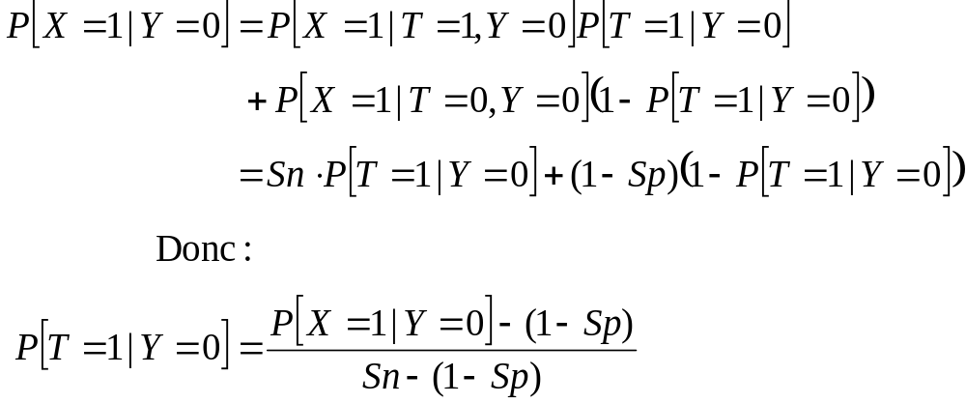
Pour calculer P[T=1|Y=0]
On exprime la prévalence de l’exposition observée
en fonction de Sn, Sp et la prévalence de la
vraie exposition.

Slide 15
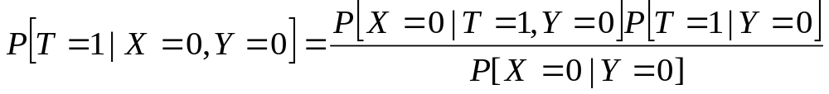
Pour calculer α_{T}
Application du théorème de Bayes pour passer de 1 – Sn à 1 – VPN chez les témoins.
α_{T} = logit (P[T=1|X=0,Y=0])
Example
  P[T=1|Y=0] = (0.168 – 0.1)/(0.6 – 0.1) = 0.136
  Application du théorème de Bayes:
  P[T=1|X=0,Y=0] = 0.4 x 0.136/0.832 = 0.066
  α_{T} = logit (0.066) = -2.65

